Slide 1
MoneyThoring

Slide 2
Table des matières
Introduction
GUI
DB
DAL
BLL

Slide 3
Introduction

Slide 4
GUI
JavaFX
Jfoenix
Difficultés techniques rencontrées
Interaction entre les fenêtres
Retard

Slide 5
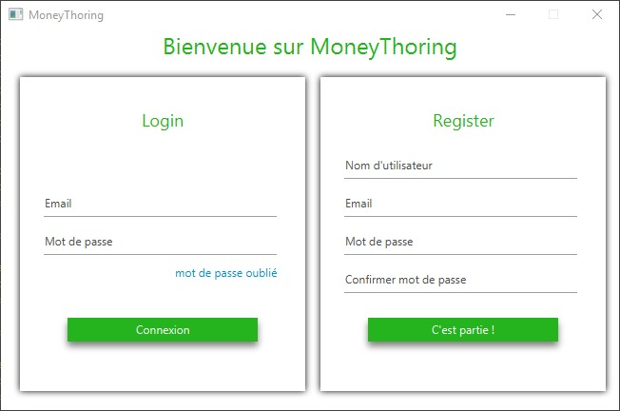
GUI

Slide 6
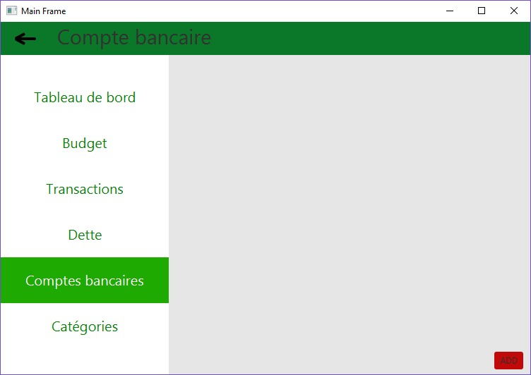
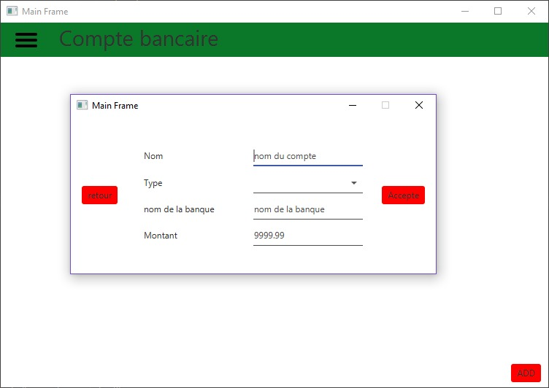
GUI

Slide 7
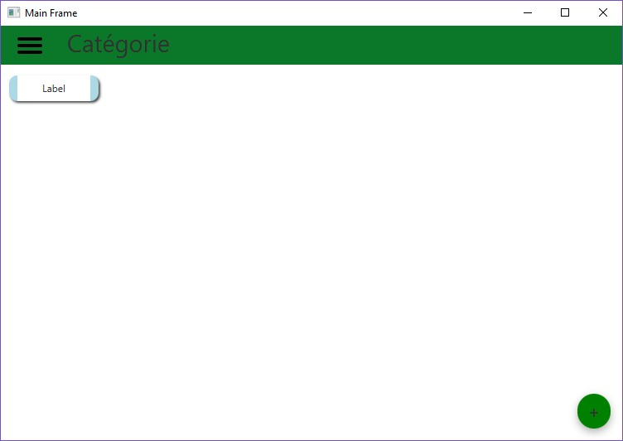
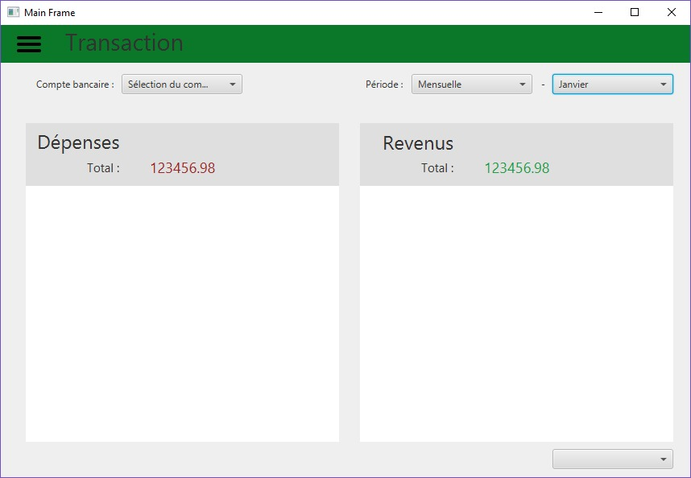
GUI

Slide 8
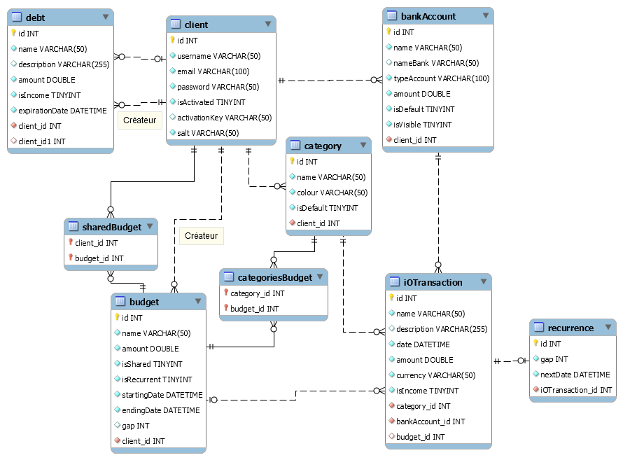
DB
trigger (before delete)
event (every day)
event (every day)

Slide 9
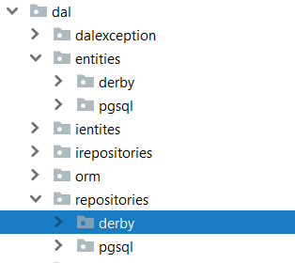
DAL
Ce qui à été fait au nivaux de l’accès aux données
Les difficultés rencontrée
Les prochaines améliorations

Slide 10
BLL

Slide 11
Conclusion

